Slide 1
개발자의 손이 아닌, AI의 지능으로 만든 체육인 학습플랫폼
(가칭 스포츠 러닝 포털 구축)
2025. 04.
AI-Nemo

Slide 2
목차
1. 프로젝트 개요 2. 요구사항 분석
3. 설계
4. 구현
5. 테스트
6. 확장성과 미래 가능성

Slide 3

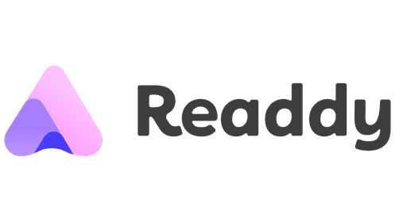
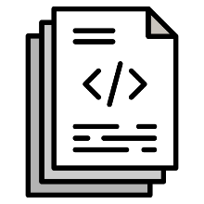


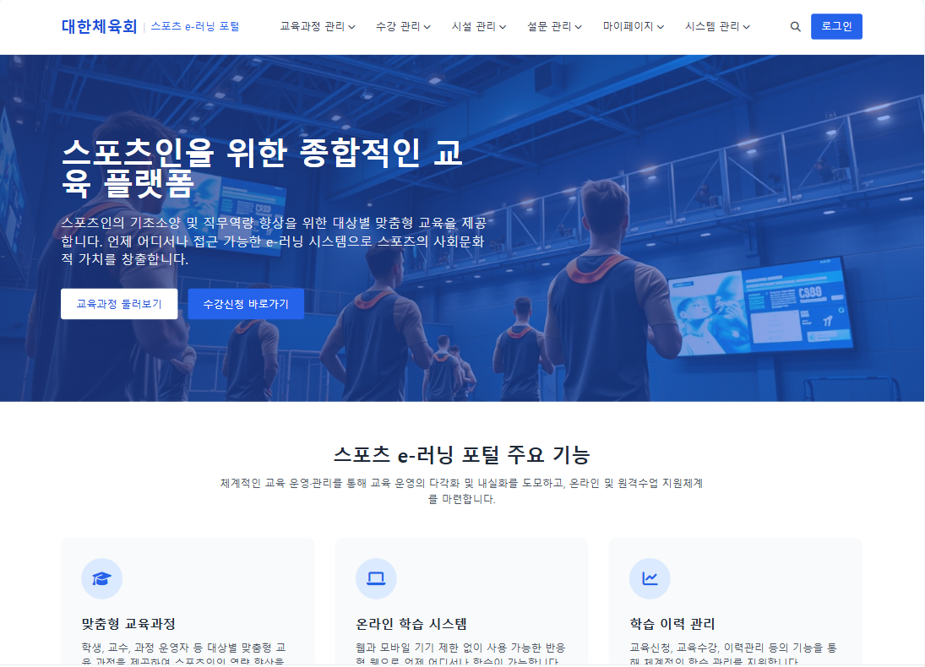




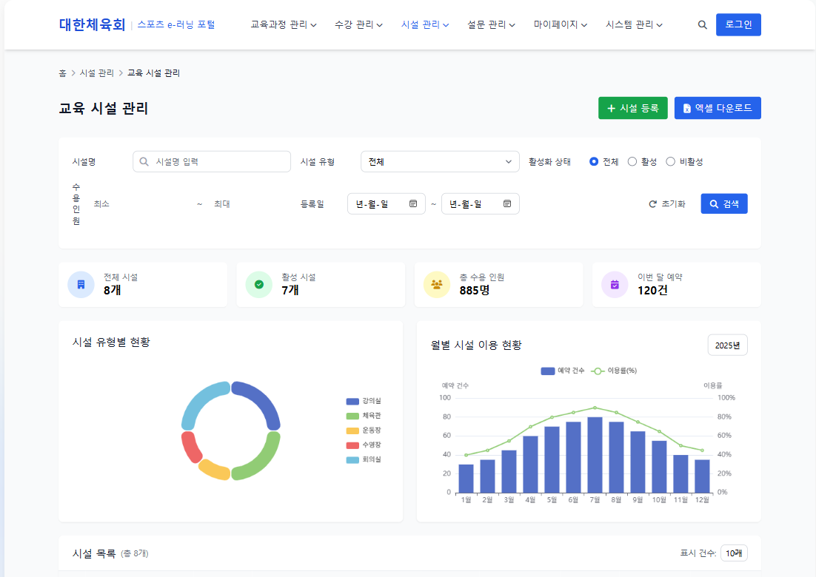



1. 프로젝트 개요
“체육인 학습을 위한 디지털 전환”을 주제로, 다양한 AI 모델을 사용해 UI/UX 및 코드를 자동 생성하며, 신속한 개발과 높은 확장성을 갖춘 체계를 구현함.
UX/UI 자동생성
요구사항명세
기능리스트
Ai 와 원할한 Comm. 을 위해 Markdown변환
자동화
코딩
제시된 RFP
DB 정의/명세서
PostgreSQL
다양한
AI모델 적용
Test Scenario
Test Case

Slide 4
요구사항 분석
AI 기반 분석 도구를 활용하여 모든 요구사항을 체계적으로 도출하였으며, 기능·보안·데이터 등 카테고리별 분류를 통해 설계 및 구현 단계의 기준점을 명확히 설정
AI 기반 요구사항 정의
AI가 가장 잘 해석 가능하도록 PDF 형식의 RFP 문서를 Markdown 형식으로 변환하여 진행. (프로젝트의 모든 문서는 md형식으로 통일)
RFP문서에서 요구사항/ 기능명세/ 테이블 정의서/ 테스트 시나리오 등의 모든 문서를 생성 => 각 문서의 일관성을 위해 한꺼번에 작성 후, 팀원간의 검토를 통해 Base line 설정
각 문서 생성시 self 검토를 통해 관련문서 Refine
=> AI 모델을 통한 재검증 및 최종 동료검토 시행
- GPT 기반 요약 및 카테고리 분류 자동화
: 기능/인터페이스/보안
- 요구사항 분석 정확도 : RFP의 숨은 니즈까지, AI로 완벽 분석 RFP로부터 95개 요구사항 도출

Slide 5
2. 설계
사용자 여정을 기반으로 기능 흐름을 구성하였고, 수강신청부터 수료까지 논리적 설계 적용. UI/UX 설계는 Readdy와 AI 플러그인을 활용해 빠르고 일관성 있게 생성
설계 문서의 일관성과 논리성
RFP에서 도출된 시스템 기능을 기반으로, 생성된 메뉴 및 각 화면 별 요구사항을 재확인하고, 비기능 요건은 별도로 정의하여 Cursor Rule로 등록 => 개발시 일관성 유지
각 기능요건에 대해 필요기능/ API정보/ 테이블 정보를 화면단위로 정리하여 적용함 => UI Design, FrontEnd, BackEnd의 개발 일관성 확보
검증 프롬프트를 통해 2차, 3차 가공 정보는 지속적으로 정합성 검증
-정보구조(IA) 및 UX 플로우 자동 구성
: 사용자 여정 기반 설계 (수강 → 강의 → 수료)
- UI/UX 설계도, AI가 정리한 결과물 : Reddy +AI 를 활용하여 화면설계 자동화 사용자/관리자 분리 구조로 설계 일관성 확보

Slide 6
3. 구현
모든 구현은 코딩 없이 AI 기반 Cursor AI를 사용하여 노코드로 수행하였고, RFP의 모든 요구사항 에 대한 기능이 구현되었는지 AI로 검증 수행
AI 기반 코딩 활용
Creatie.ai 와 Readdy를 활용한 UI/UX 자동생성 =>prompt작성시 테이블정보 및 API List를 함께 제공하여 Backend와의 연계성을 높임.
자동 생성된 UI와 공통정보를 기반으로 각 화면별 기능 구현이 잘 되었는지 검증 Prompt 통해 Self-Check 수행
FrontEnd 및 BackEnd 기능을 각각 프롬프트로 생성하여 화면별 / 단계별 기능 구현
- 구현 충실도
: "RFP 95개 항목, 모두 작동합니다"
포털 기능, 마이페이지, 강의실, 설문 등 전체 기능 완성 모든 기능 반응형 & 모바일 대응 확인 완료
- 품질 / 최적화 : 페이지 로딩 시간 & 서버 부하 자동 튜닝 구조 개선을 위해 code refine

Slide 7
테스트
AI를 활용해 테스트 시나리오 기반 코드 없이도 QA 테스트 시트를 생성하여 테스트 항목을 자동 정리하고 오류 및 예외 상황에 대한 대응까지 계획에 포함하여 작성
테스트 시나리오 및 코드 자동생성
- 테스트 시나리오 생성
: AI 기반 시나리오 자동 테스트 시트 구성 업무기준 + 사용자 흐름 기준으로 QA Checklist 생성
- 테스트 코드 생성 (AI 기반)
: e2e 흐름 기반 테스트 시나리오 10종 생성 오류 상황 별 Alert, 복구 플랜 포함
RFP에서 미리 작성한 테스트 시나리오를 Frontend 및 Backend 구현 후 해당 코드를 기반으로 재검증하여 테스트 시나리오 Refine한 후 Test Case 생성.
Test Scenario 및 Test Case 문서 기반으로 테스트 코드 자동생성

Slide 8
확장성과 미래 가능성
이 프로젝트는 단순히 기술을 적용한 것이 아니라, 공공플랫폼을 AI 기반으로 혁신할 수 있다는 가능성을 보았으며, 좀더 빠르게 만들고, 쉽게 고도화 할 수 있는 구조를 확신할 수 있었음.
코딩 대신 연결과 자동화로, 전혀 다른 방식의 접근
개발 생산성 및 효율성 향상 AI를 통해 반복적인 코딩 작업을 자동화하고 보일러플레이트 코드를 생성함으로써 개발자의 시간을 의미있게 줄여줌.
신속한 프로토타이핑과 고객 피드백 순환 가속화 => AI 코딩 도구는 프로토타입을 빠르게 생성할 수 있게 해주어, 개발자가 아이디어를 실험하고 더 빠르게 반복할 수 있도록 하여 적극 활용할 예정
- 더 나은 결과를 위해 Try and Refine
: 여러 AI를 통해 각 단계에 적합한 AI모델을 선정하고 적합한 AI 모델을 활용함.
- AI가 만드는 새로운 공공플랫폼 모델 : 공공기관용 시스템의 AI 기반 구축 선례 제공 빠른 구축, 쉬운 유지보수, 고도화 가능한 구조

